Slide 1
FR329 Slavery and After: Writing the Francophone Caribbean
Lecture 3

Slide 2
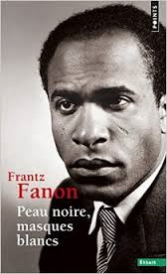
Peau noire, masques blancs
1952
Esprit
Decolonisation

Slide 3
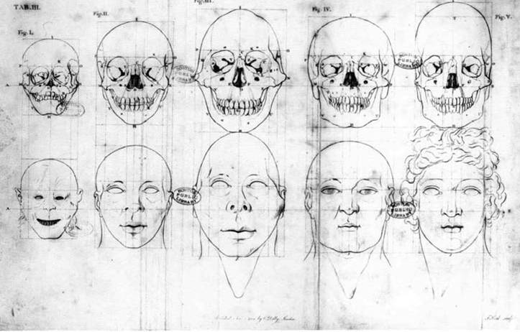
Race and civilising mission
From 18th C to WW2: France = Enlightenment
Races and science: see Blumenbach’s craniology and Césaire refutation of this ideology: ‘homo sum’ and ‘je défie le craniomètre’ (p. 106)
Evolutionist thinking and Count Arthur de Gobineau’s Essai sur l’inégalité des races humaines (1853-55)
See reference to Alan Burns’Le Préjugé de race et de couleur, in Peau noire, pp. 23-24
And ref to the ‘microtome’: ‘Je vois dans ces regards blancs que ce n’est pas un nouvel homme qui entre, mais un nouveau type d’homme, un nouveau genre. Un nègre, quoi! (p. 93)

Slide 4
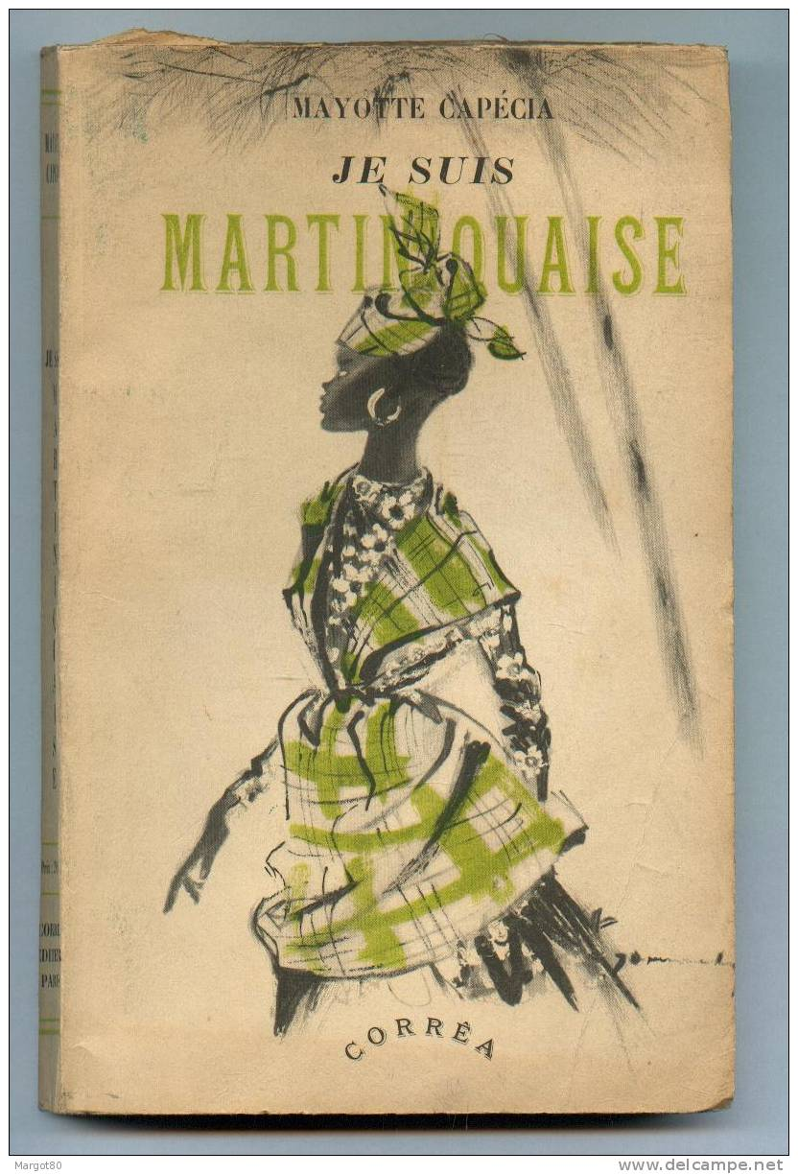
Fanon’s aim…
Liberate people (white, black) from ‘l’arsenal complexuel qui a germé au sein de la situation coloniale’ (p. 24) + ‘désaliénation des Noirs’ (p. 30)
Universalist conception of humanity: Nous travaillons à une lyse [=destruction] totale de cet univers morbide. Nous estimons qu’un individu doit tendre à assumer l’universalisme inhérent à la condition humaine. Et quand nous avançons ceci, nous pensons indifféremment à des hommes comme Gobineau ou à des femmes comme Mayotte Capécia (p. 8).

Slide 5
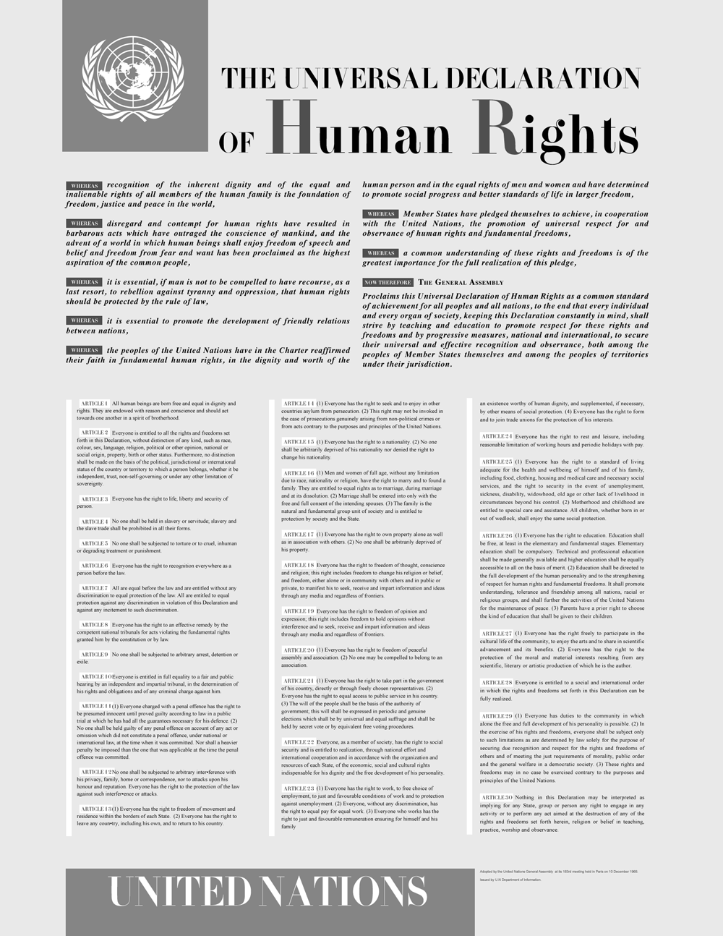
Decolonisation and the Universal Declaration of Human Rights (1948)
‘[…] the inherent dignity and […] the equal and inalienable rights of all members of the human family is the foundation of freedom, justice and peace in the world […]’ (Preamble)

Slide 6
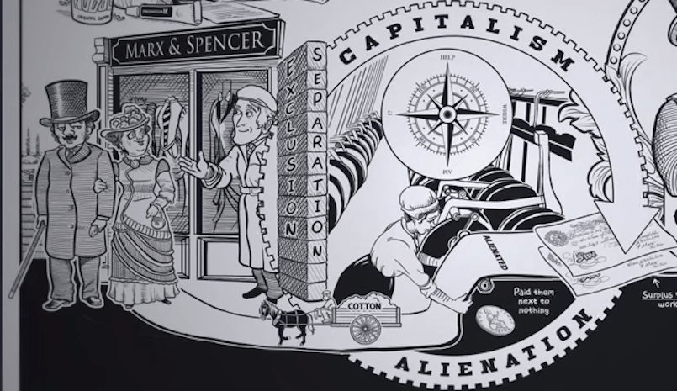
Alienation
German word ‘Entfremdung’ (estrangement) - (Hegelian and) Marxist tradition: working class under the capitalist system = partly alienated from the fruit of their labour; do not own the means of production (factories, tools, and capitals); alienated (or estranged) from the production process which is determined by the rules of a profit-driven economy (=capitalist mode of production)
According to Marx: Strict class system: one is alienated from one’s humanity (‘Gattungswesen’) = dehumanisation is a source of unhappiness. Solution: classless society. For Fanon: colonial situation = cause of suffering and unhappiness (neuroses)

Slide 7

Fanon and Jean-Paul Sartre’s understanding of alienation
Alienation (for Sartre and Fanon): process whereby colonial subjects have lost their authentic sense of selfhood and have been transformed beyond recognition – see Sartre’s L’Être et le néant (1943) in ‘Le Regard’ (‘The Look’)
‘[…] au noir on demande d’être un bon négro. […] Le faire parler petit-nègre, c’est l’attacher à son image, l’engluer, l’emprisonner, victime éternelle d’une essence, d’un apparaître dont il n’est pas responsable. Et naturellement, de même qu’un Juif qui dépense de l’argent sans compter est suspect, le Noir qui cite Montesquieu doit être surveillé(Peau noire, p. 27). See Césaire’s 'C’ était un très bon nègre’

Slide 8

Fanon and Jean-Paul Sartre’s understanding of alienation
Encounter with the Other = alienating (see the ‘look’/’gaze’): objectification - ‘being-for-others’ (être-pour autrui; shortened as ‘pour-autrui’) – see Fanon’s ‘Le Noir et le langage’, on the ‘dimension pour-autrui de l’homme de couleur’ (p. 13).
Reification/objectification/thingification: amplified by the colonial situation – locals maintained in a subservient position by the colonialist’s gaze and internalise these fabrications, these inauthentic representations, and are therefore reduced to wearing ‘white masks’.

Slide 9
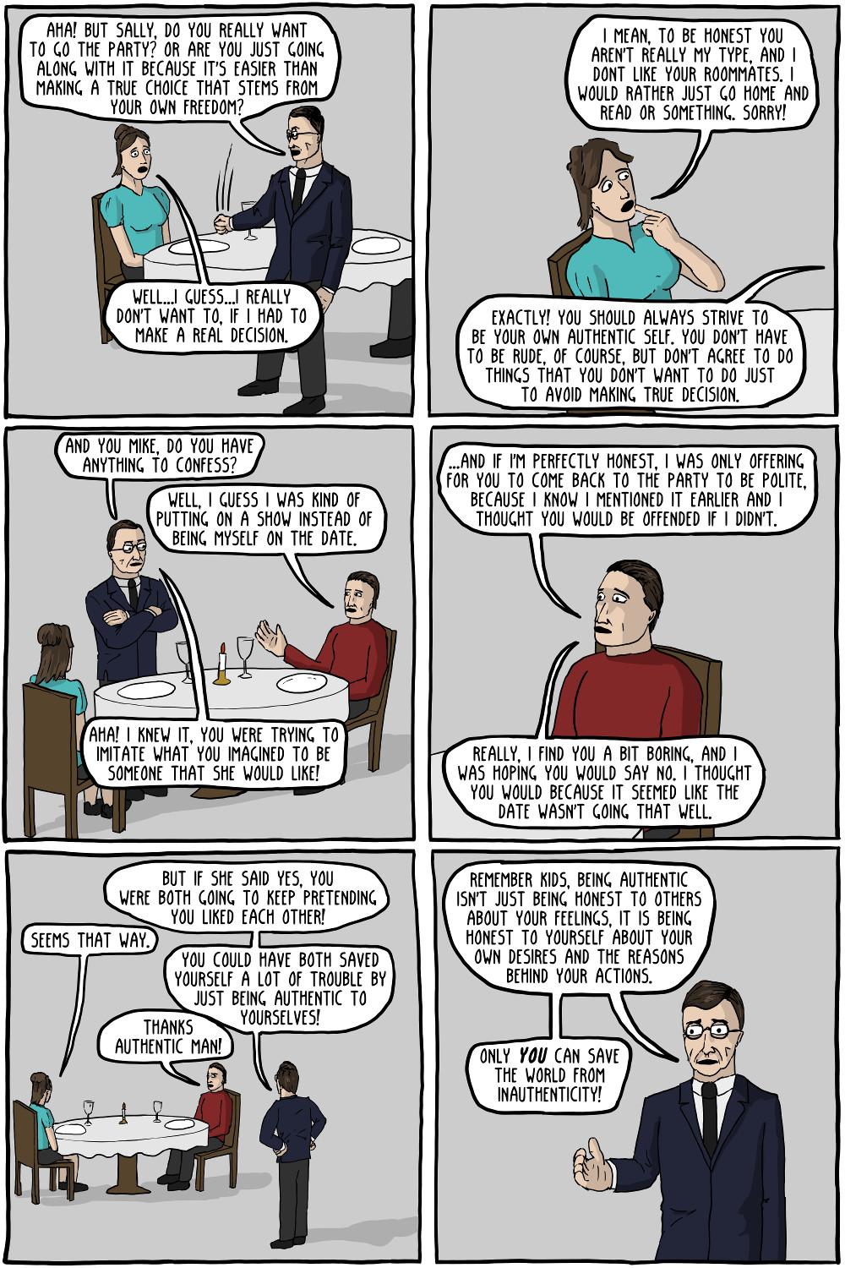
Fanon’s diagnosis and cure
Fanon: highlight the pathological and irrational behaviour of white supremacists and their victims in the Antilles (and by extension in all colonies): ‘[N]ous faisons ici le procès des mystifiés et des mystificateurs, des aliénés’ (p. 25). = diagnosis in the name of humanity (see Césaire’s ‘homo sum’)
Cure: Sartre’s philosophical system and return to authenticity (freedom, agency and the real selfhood which have been obliterated by colonial control and dictatorship) → revolutionary praxis

Slide 10

Négritude… for Fanon
Too deterministic and inauthentic
La Négritude apparaît comme le temps faible d’une progression dialectique : l’affirmation théorique et pratique de la suprématie du blanc est la thèse ; la position de la négritude comme valeur antithétique est le moment de la négativité. Mais ce moment négatif n’a pas de suffisance par lui-même et les noirs qui en usent le savent fort bien ; ils savent qu’il vise à préparer la synthèse ou réalisation de l’humain dans une société sans races. Ainsi la Négritude est pour se détruire, elle est passage et non aboutissement, moyen et non fin dernière’. Sartre, ‘Orphée noir’, in Léopold Sédar Senghor, Anthologie de la nouvelle poésie nègre et malgache de langue française, avant-propos de Ch.-André Julien (Paris: PUF, 1948), p.xli.

Slide 11
Négritude… for Fanon
Fanon’s disappointment about négritude, Chapter 5 (p. 109): only second stage of a dialectical movement
Like Sartre, Che Guevara, Amilcar Cabral etc.: emergence of a ‘new man’ and exit from the ‘grande nuit coloniale’→ Les Damnés de la terre – use of dialectical violence
Links to Césaire’s Cahier: ‘[…] C’est la rage aux lèvres, le vertige au cœur, qu’il s’enfonce dans le grand trou noir. Nous verrons que cette attitude si absolument belle rejette l’actualité et l’avenir au nom d’un passé mystique’ (Peau noire. P. 11)
See end o Cahier:
et le grand trou noir où je voulais me noyer l’autre lune//c’est là que je veux pêcher maintenant la langue maléfique de la//nuit en son immobile verrition ! (p. 134)

